Slide 1




Economia sociale, welfare e responsabilità condivisa
L'ECONOMIA SOCIALE NEL CONTRASTO ALLE VULNERABILITÀ · 29-30 OTTOBRE 2026
Dal Pilastro europeo dei diritti sociali al Piano d'azione nazionale: un percorso di welfare responsabile
Mara Maretti
Università degli Studi "G. d'Annunzio" Chieti-Pescara · Rete nazionale Welfare Responsabile
Notes:
Apertura: le due domande di Alberto Ardissone; la tesi: il sistema è formalmente corretto, manca la cultura della responsabilità condivisa. Due lenti: sociologa e assessora.

Slide 2
Economia sociale: definizioni cardine e documenti a cascata
01
EUROPA
Economia sociale
Welfare responsabile
2017 · Pilastro europeo dei diritti sociali (20 principi; 14, 16, 18, 19, 20)
Enti di diritto privato con tre requisiti: primato delle persone e delle finalità sociali sul profitto; reinvestimento degli utili; governance democratica o partecipativa (Racc. 2023; Piano §14).
La persona al centro; responsabilità individuale e collettiva; filiera Stato-mercato-Terzo settore (Rete WR, 2015).
2021 · Piano d'azione del Pilastro: obiettivi 2030
2021 · Piano d'azione per l'economia sociale, COM(2021) 778
2023 · Raccomandazione del Consiglio C/2023/1344
Amministrazione condivisa
ITALIA
MONITORAGGIO
1948 · Costituzione, artt. 2, 3, 38, 118
Monitoraggio Istat; standard minimi di impatto; Osservatorio sull'amministrazione condivisa
Co-programmazione, co-progettazione, accreditamento: «canale alternativo a quello del profitto e del mercato» (art. 55 CTS; Corte cost. 131/2020).
2000 · L. 328: sistema integrato, piani di zona
2001 · Titolo V: sussidiarietà, LEP allo Stato
2017 · Codice del Terzo settore, art. 55
2020 · Corte costituzionale, sent. 131
Formazione
Innovazione sociale
2021 · DM 72: linee guida amministrazione condivisa
Competenze nella PA e negli Enti del Terzo Settore
Nuove risposte ai bisogni che cambiano le relazioni tra chi decide e chi riceve; Centro nazionale di competenza (Piano C.11).
2021 · L. 234: LEPS; PNRR Missione 5
2026 · Piano d'azione nazionale per l'economia sociale
Notes:
Cascata: Europa (Pilastro 2017, Piano 2021, Piano economia sociale 2021, Raccomandazione 2023) e Italia (Cost., 328/2000, Titolo V, CTS 2017 art. 55, sent. 131/2020, DM 72/2021, LEPS 2022, Piano nazionale 2026). Numeri del Piano: 398.612 organizzazioni, 1,53 mln addetti, 4,6 mln volontari, 8% dell'economia privata (§28).

Slide 3
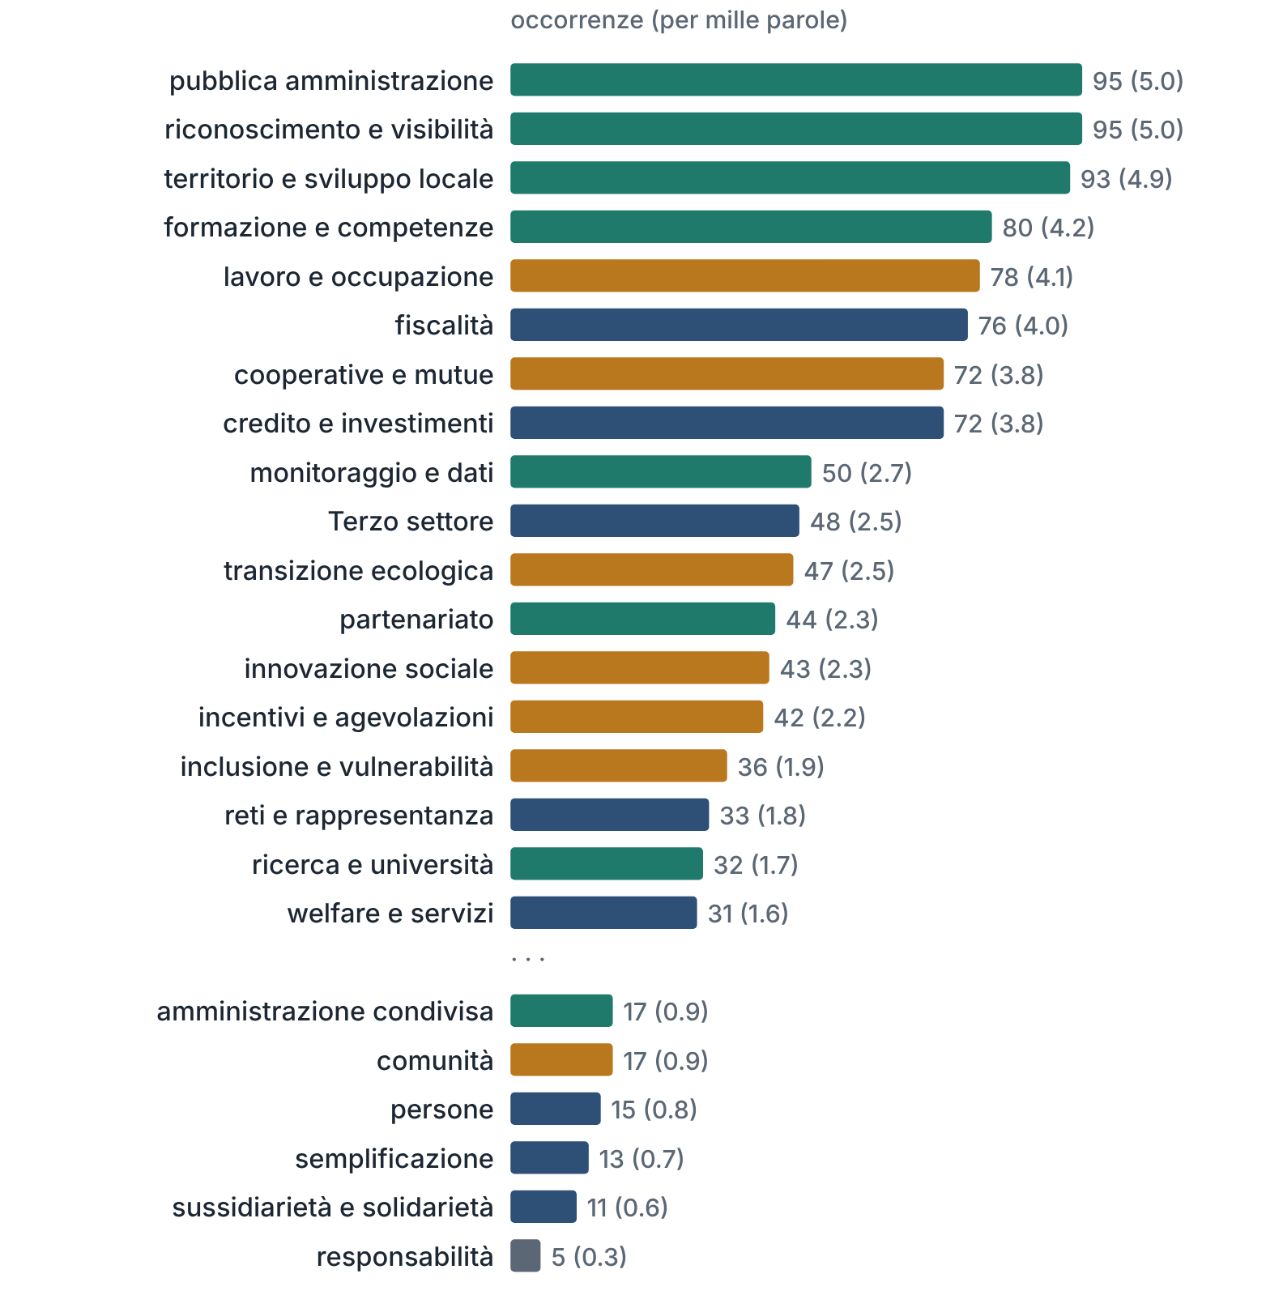
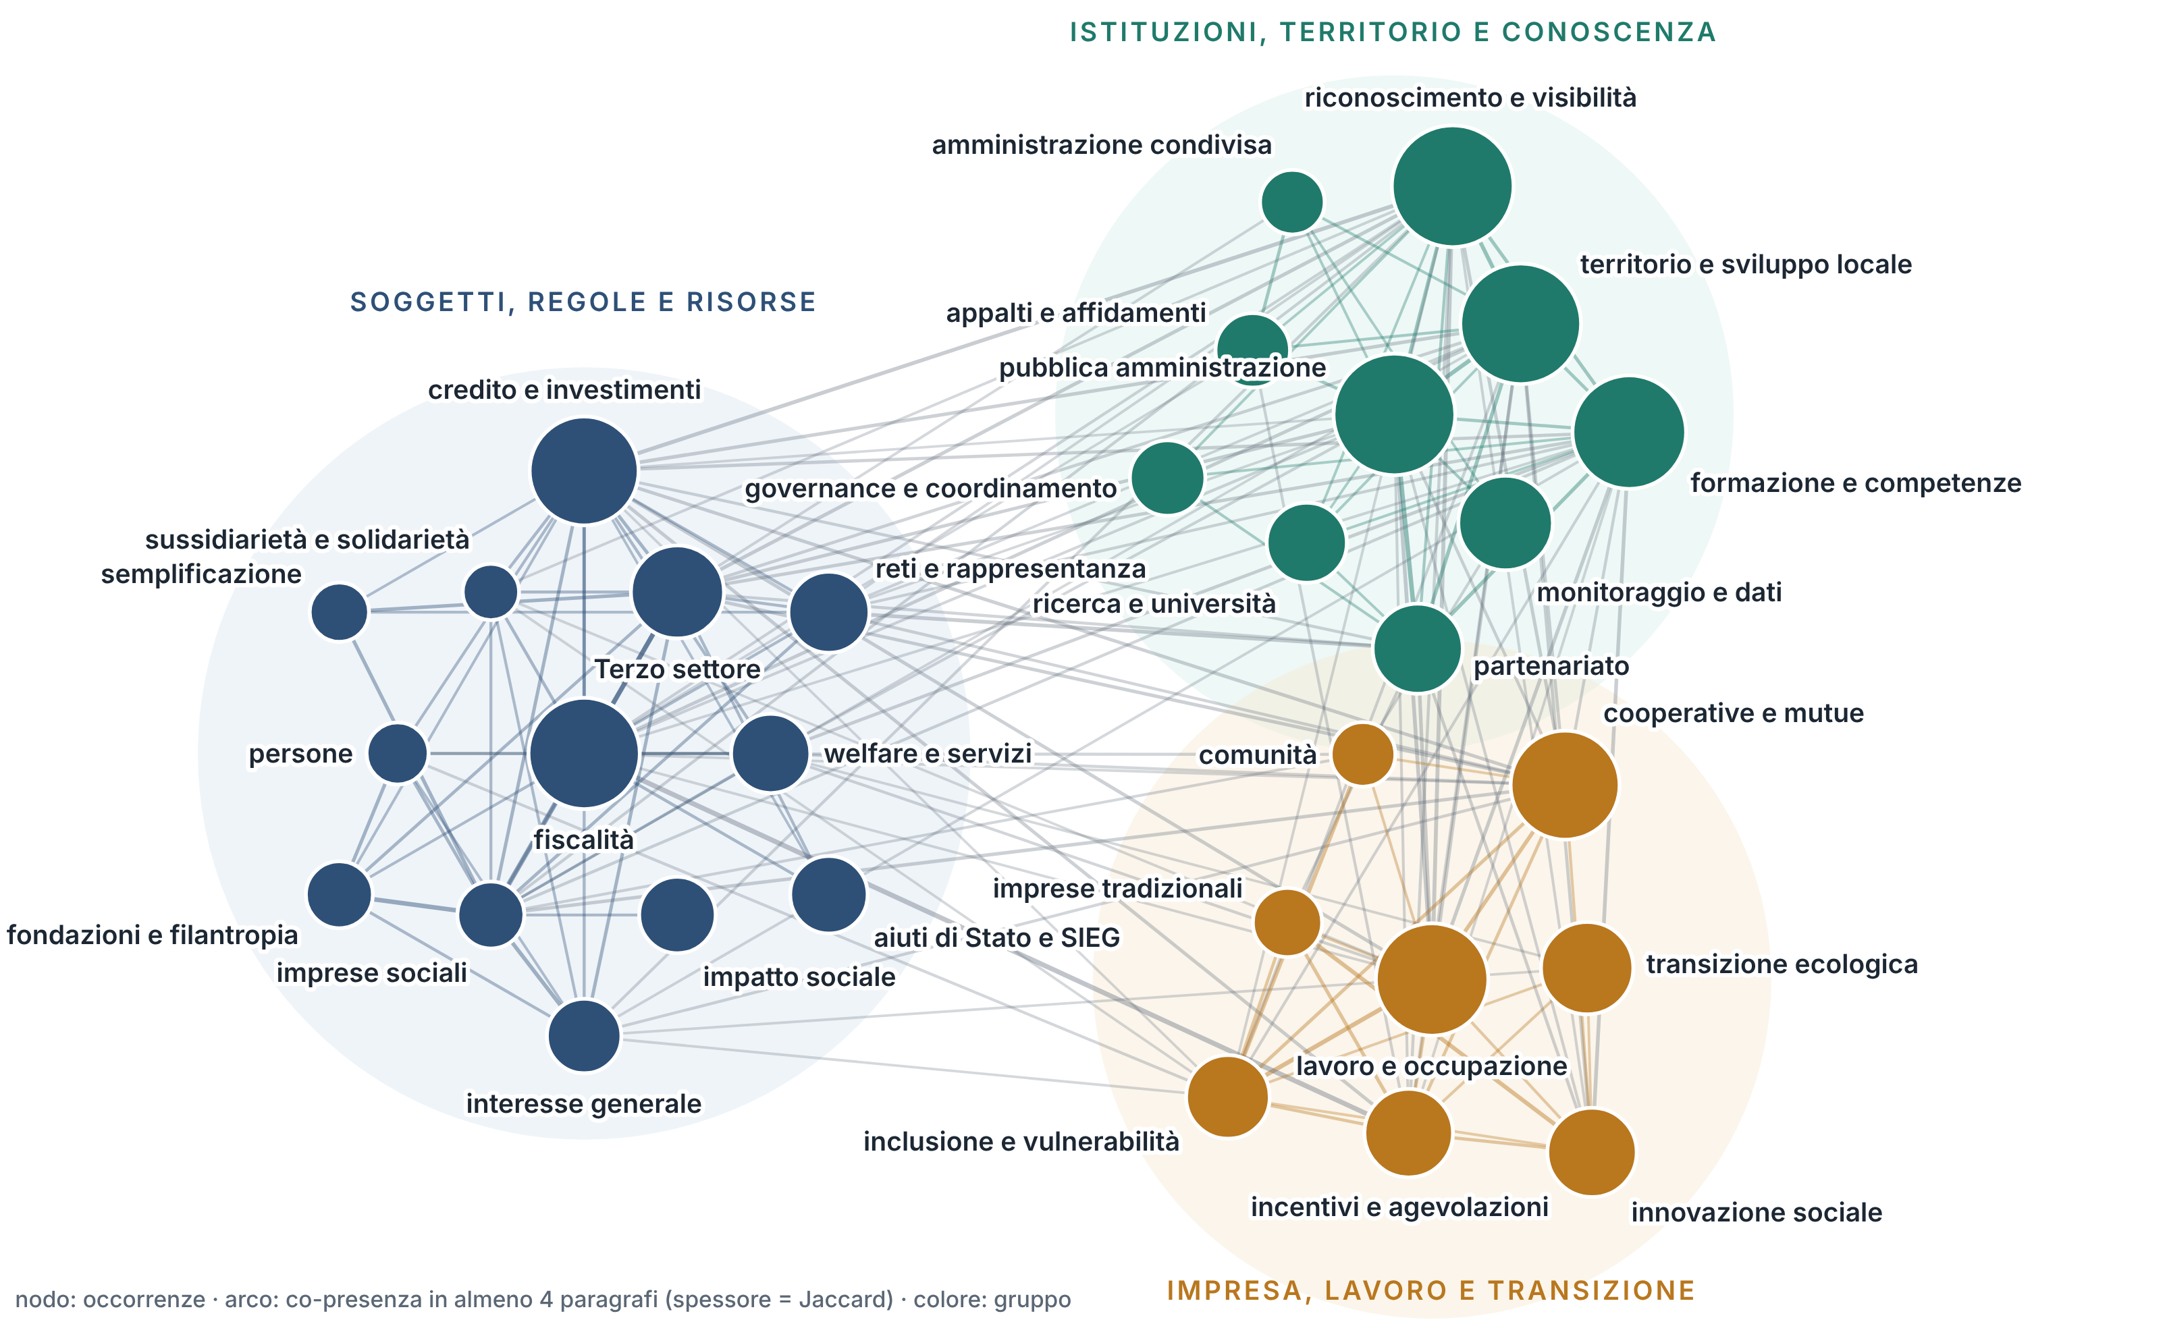
Le parole del Piano: dimensioni semantiche e frequenze
02
Testo integrale della consultazione, 136 paragrafi, 18.837 parole; 34 dimensioni definite da espressioni esatte; co-occorrenza per paragrafo; gruppi di modularità.
Il lessico del Piano parla di istituzioni, regole, risorse e impresa. Persona, comunità, responsabilità e sussidiarietà stanno ai margini: compaiono nella definizione iniziale e nel capitolo finale, non nell'architettura.
Notes:
Responsabilità: 5 occorrenze, 4 in F.1. Co-programmazione 2, co-progettazione 4, sussidiarietà 3 (tutte con art. 118), welfare 5 (3 welfare aziendale, 1 «visione datata del welfare state»), persone 15 (definizione, statistiche, società di persone). I conteggi dipendono dalle definizioni: ordini di grandezza.

Slide 4
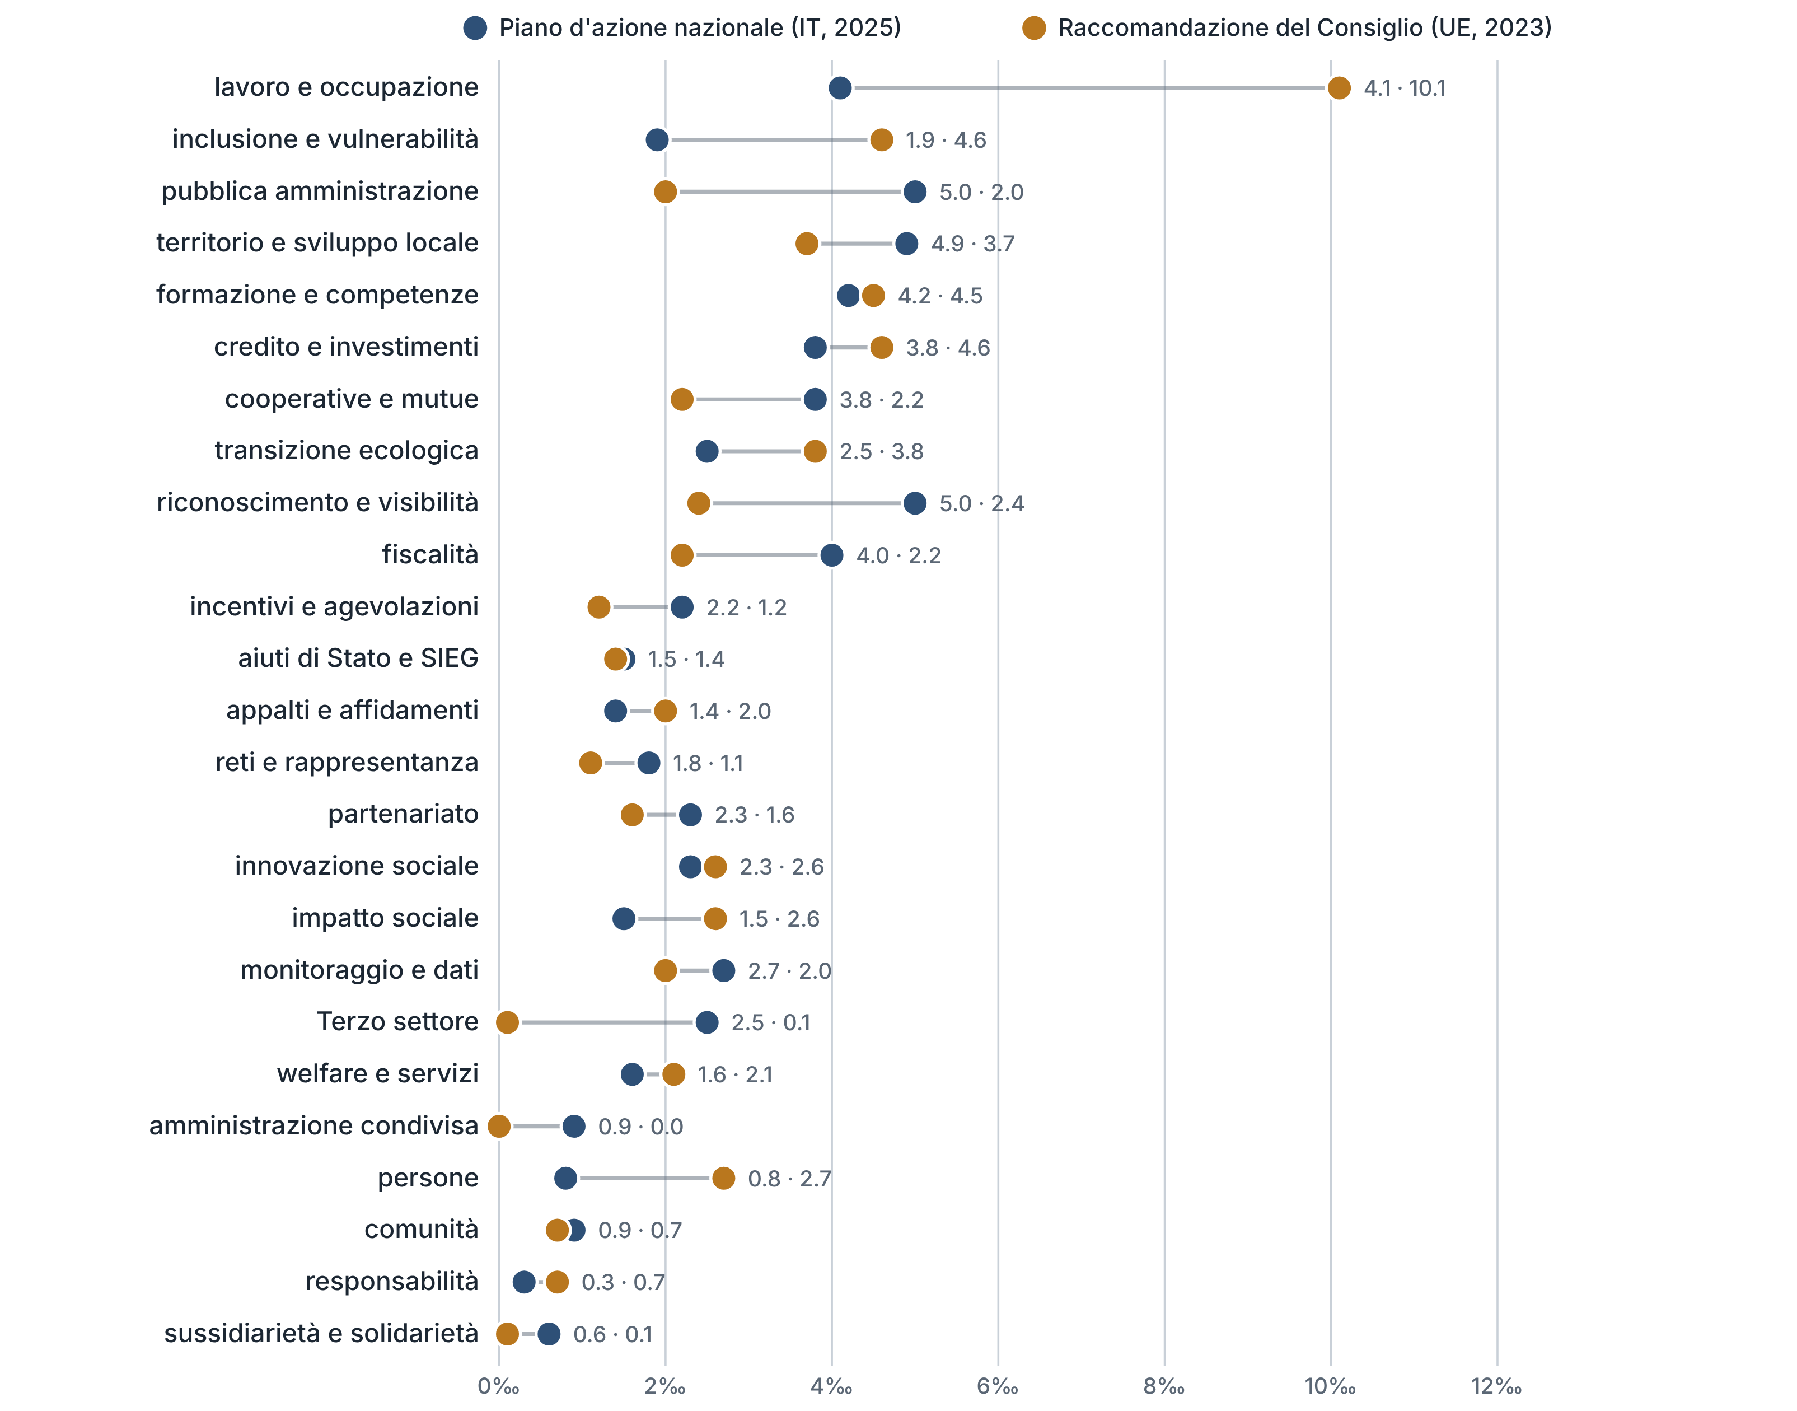
Piano nazionale e Raccomandazione europea: lessici a confronto
03
Due lessici, due prospettive
La Raccomandazione (C/2023/1344, base artt. 149 e 153 TFUE) parla di lavoro 10‰, inclusione e persone: economia sociale come politica attiva. Il Piano italiano parla di riconoscimento, fiscalità, Terzo settore e PA; solo qui compaiono co-programmazione, co-progettazione e amministrazione condivisa.
Lo stesso vuoto
Comunità, sussidiarietà e responsabilità sotto l'1‰ in entrambi. «Responsabilità» è quasi sempre l'aggettivo degli «appalti socialmente responsabili»: criterio di acquisto, non principio di sistema. Unica eccezione: «cultura di partecipazione, responsabilità e trasparenza» (cons. 7).
Occorrenze per mille parole (Piano · Raccomandazione), stesse 34 dimensioni. Piano d'azione nazionale, consultazione: 18.837 parole; Raccomandazione del Consiglio 27.11.2023: 12.044 parole.
Notes:
Argomento: il lessico europeo e quello nazionale convergono su regole, risorse e istituzioni; la dimensione relazionale della responsabilità va costruita dal basso, nei territori.

Slide 5
Nota metodologica: come sono state contate le parole
04
Corpus
Dimensioni semantiche
Misure
Piano d'azione nazionale per l'economia sociale, testo integrale della consultazione pubblica (MEF): 136 paragrafi, 18.837 parole. Raccomandazione del Consiglio dell'UE del 27 novembre 2023 (C/2023/1344), versione italiana: 12.044 parole. Testo estratto dai PDF e normalizzato (trattini, maiuscole, «co-» unificato).
34 dimensioni definite a priori da espressioni esatte su lemmi e locuzioni multiparola (regex): per esempio «credito e investimenti» conta credito, garanzie, finanziamenti, investitori, social bond; «amministrazione condivisa» conta co-programmazione, co-progettazione, co-gestione. Nessuna lemmatizzazione automatica: le definizioni sono ispezionabili.
Occorrenze assolute e per mille parole (per confrontare testi di lunghezza diversa). Concordanze keyword in context (80 caratteri a destra e a sinistra) per le parole del welfare responsabile: responsabilità, persona, comunità, sussidiarietà, co-programmazione, welfare.
Rete di co-occorrenza
Strumenti e limiti
Unità di analisi: il paragrafo numerato. Due dimensioni sono collegate se compaiono insieme in almeno 4 paragrafi e l'indice di Jaccard (paragrafi comuni / paragrafi in cui compare almeno una delle due) è ≥ 0,15. Dimensione del nodo = occorrenze; spessore dell'arco = Jaccard. Gruppi individuati per massimizzazione della modularità (Clauset-Newman-Moore).
Python 3 (re, networkx), estrazione con pdftotext; grafici disegnati in SVG. I conteggi dipendono dalle definizioni delle dimensioni e vanno letti come ordini di grandezza, non come misure esatte; l'analisi è lessicale, non semantica: dice quali parole il testo usa, non quali intenzioni ha. Script e definizioni disponibili su richiesta.
Notes:
Metodo di analisi del contenuto assistita dal computer (CACA): dizionario di categorie definito dal ricercatore, conteggio automatico, lettura delle concordanze per validare le categorie. Il paragrafo come unità di contesto segue la struttura numerata del Piano. La soglia Jaccard ≥ 0,15 e la co-presenza ≥ 4 sono scelte di leggibilità: con soglie più basse la rete diventa un grafo quasi completo.

Slide 6
Il sistema valoriale: i concetti che reggono l'economia sociale
05
Persona
Sussidiarietà
Solidarietà
Reciprocità
Unica, storica e relazionale; né individualistica né assistenzialistica. Soggetto attivo, non utente.
Verticale (art. 118 c. 1), orizzontale (c. 4), circolare (Zamagni): Stato, imprese e società civile insieme.
Dovere inderogabile (Cost.): «valore fondante» che dà forma alla relazione di reciprocità.
Per Polanyi l’economia integra tre principi, scambio di mercato, redistribuzione e reciprocità; per Laville l’economia solidale è la forma organizzata della reciprocità, ibridata con le altre due
Gratuità e filantropia
Bene comune
Prossimità
Responsabilità
Un modo di stare nella rete: orientamento al valore, relazionalità solidale, assunzione del rischio. Il Piano la nomina solo nel capitolo finale, «responsabilità diverse, obiettivi comuni» (F.1)
Volontariato (Piano C.9), fondazioni ed enti filantropici come investitori sociali (D.2): il dono dentro l'economia.
Interesse generale e collettivo; «un'economia al servizio delle persone» (Piano d'azione UE 2021).
Spazio sociale in cui i bisogni dell'altro sono vissuti come propri; territorio come livello intermedio (RWR).
Notes:
Da Genovesi a Zamagni e Bruni (economia civile), Polanyi e Laville (economia plurale), Rete Welfare Responsabile (persona e responsabilità). Il Piano F.1: ecosistema cooperante, regia leggera ma presente.

Slide 7
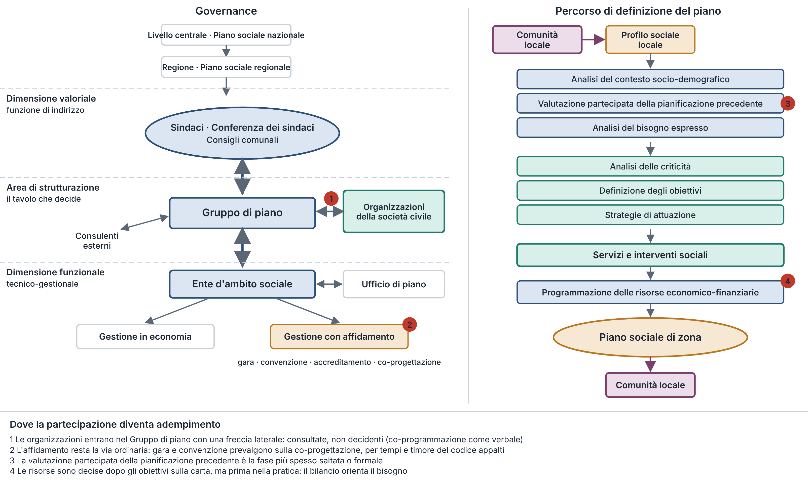
Come funziona: co-programmazione, co-progettazione, co-gestione
06
1
Co-programmazione
Si definisce insieme il bisogno e gli obiettivi: profilo sociale locale, analisi partecipata, piano di zona (L. 328 art. 19; art. 55 c. 2 CTS).
2
Co-progettazione
Si progetta insieme la risposta: istruttoria pubblica, tavoli, convenzione senza corrispettivo (art. 55 c. 3; DM 72/2021).
3
Co-gestione
Non imposta dalla norma: partenariato nella gestione, con rischi e responsabilità condivisi (Piano §67: valore pubblico «strategico-decisionale, non solo esecutivo»).
3.200
92% / 8%
Normativa di riferimento
L. 328/2000 (artt. 1, 5, 19) · Cost. art. 118 c. 4 · D.Lgs. 117/2017 artt. 55-57 · Corte cost. 131/2020 · DM Lavoro 72/2021 (linee guida) · D.Lgs. 36/2023 art. 6 (codice contratti) · Cons. Stato 9783/2026 (costi del lavoro rimborsabili)
avvisi di amministrazione condivisa pubblicati nel 2018-2024; l'85% cita l'art. 55
co-progettazioni contro co-programmazioni: si condivide l'esecuzione, non la decisione
Notes:
Dati Terzjus 2025 presentati dal Forum Terzo settore all'Istat (4 giugno 2026). Euricse 2023: 20 casi, 3 successi, 7 ibridi, 10 fallimenti. INAPP 2026: outsourcing mascherato. La co-programmazione prevista dalla 328 si fa come adempimento.

Slide 8
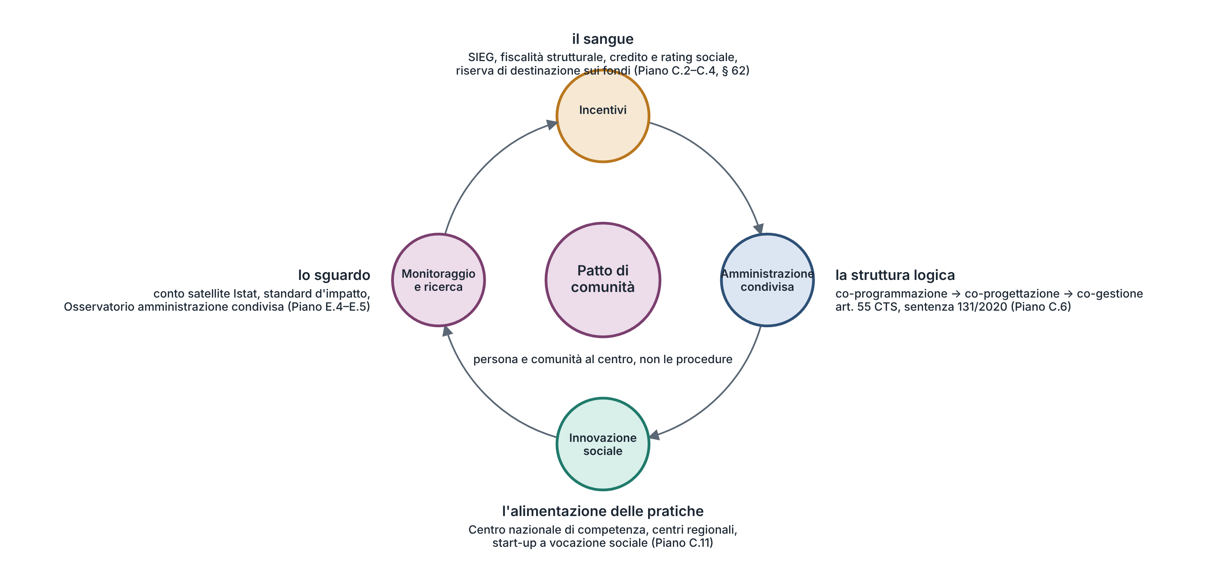
Come far funzionare il sistema: quattro strumenti
07
Incentivi: il sangue del sistema
SIEG estesi senza convenzione, de minimis a 750 mila euro; fiscalità strutturale (utili a riserva indivisibile); IRAP, IVA, IMU armonizzate; Fondo di garanzia, rating sociale, social bond; riserva di destinazione obbligatoria sui fondi ordinari ed europei (Piano C.2-C.4, § 62).
Amministrazione condivisa: la struttura che ordina le relazioni tra gli attori
Co-programmazione, co-progettazione e, dove possibile, co-gestione come sequenza che regola il rapporto tra pubblico e Terzo settore: dal bisogno alla risposta, dalla risposta alla gestione
Innovazione sociale: l'alimentazione delle pratiche
Centro nazionale di competenza SEED e centri regionali; partenariati con università; start-up a vocazione sociale (§§ 91-92). Progetti contestualizzati «con riferimento ai soggetti che se ne fanno carico e ne assicurano la durata nel tempo».
Patto di comunità al centro: persona e comunità, non le procedure. Il Sistema si regge solo se le quattro aree sono integrate
Formazione e monitoraggio: lo sguardo
La formazione universitaria, un settore scientifico-disciplinare (§118); formazione della PA sull'amministrazione condivisa (§120)
Notes:
Le misure del Piano sono quasi tutte al condizionale e non quantificate: riconoscimento, non ancora politica. Sangue, struttura, alimentazione, sguardo.

Slide 9
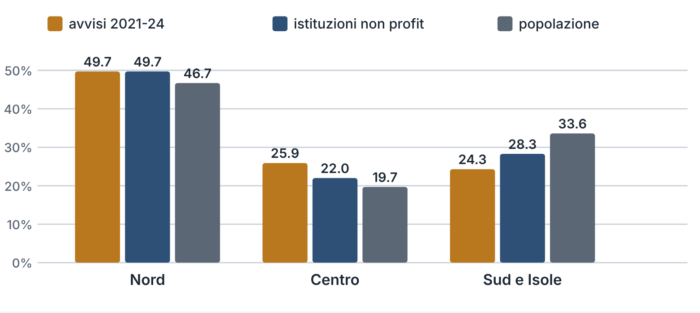
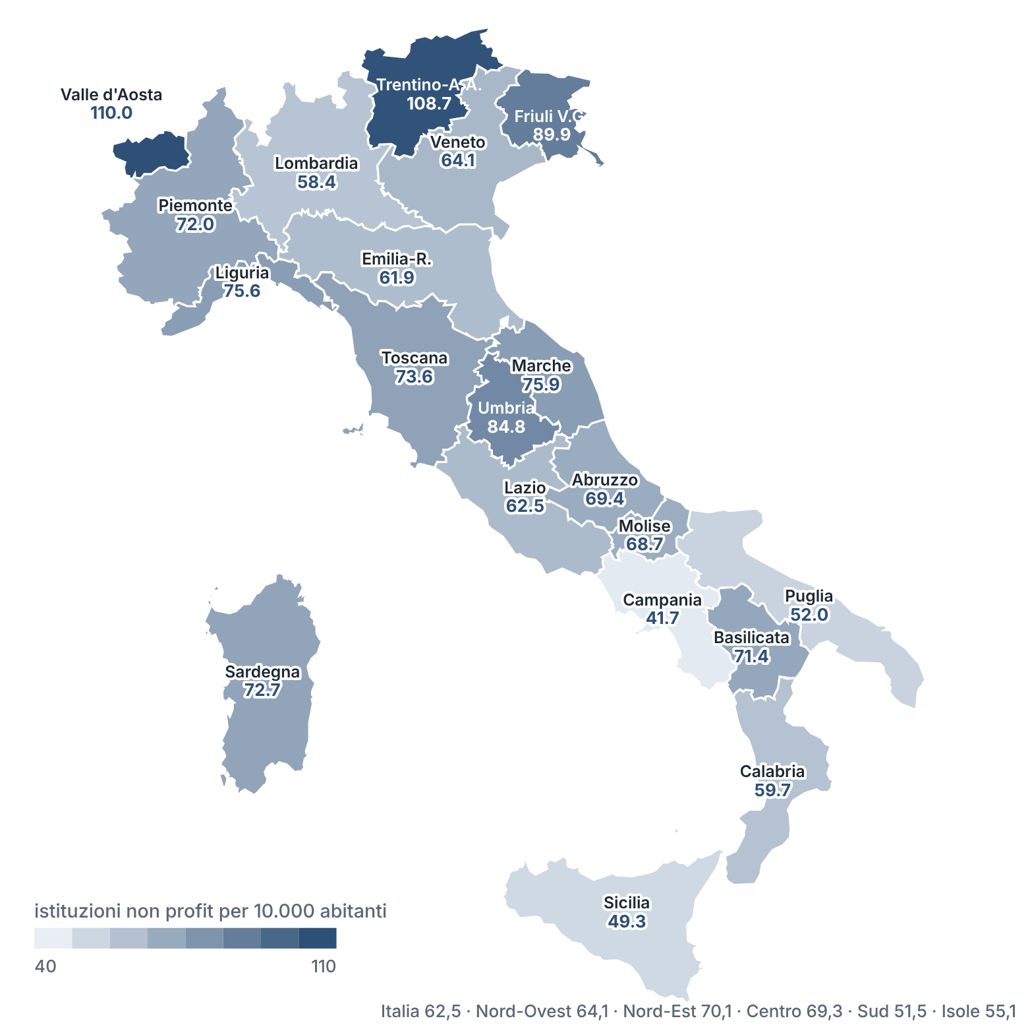
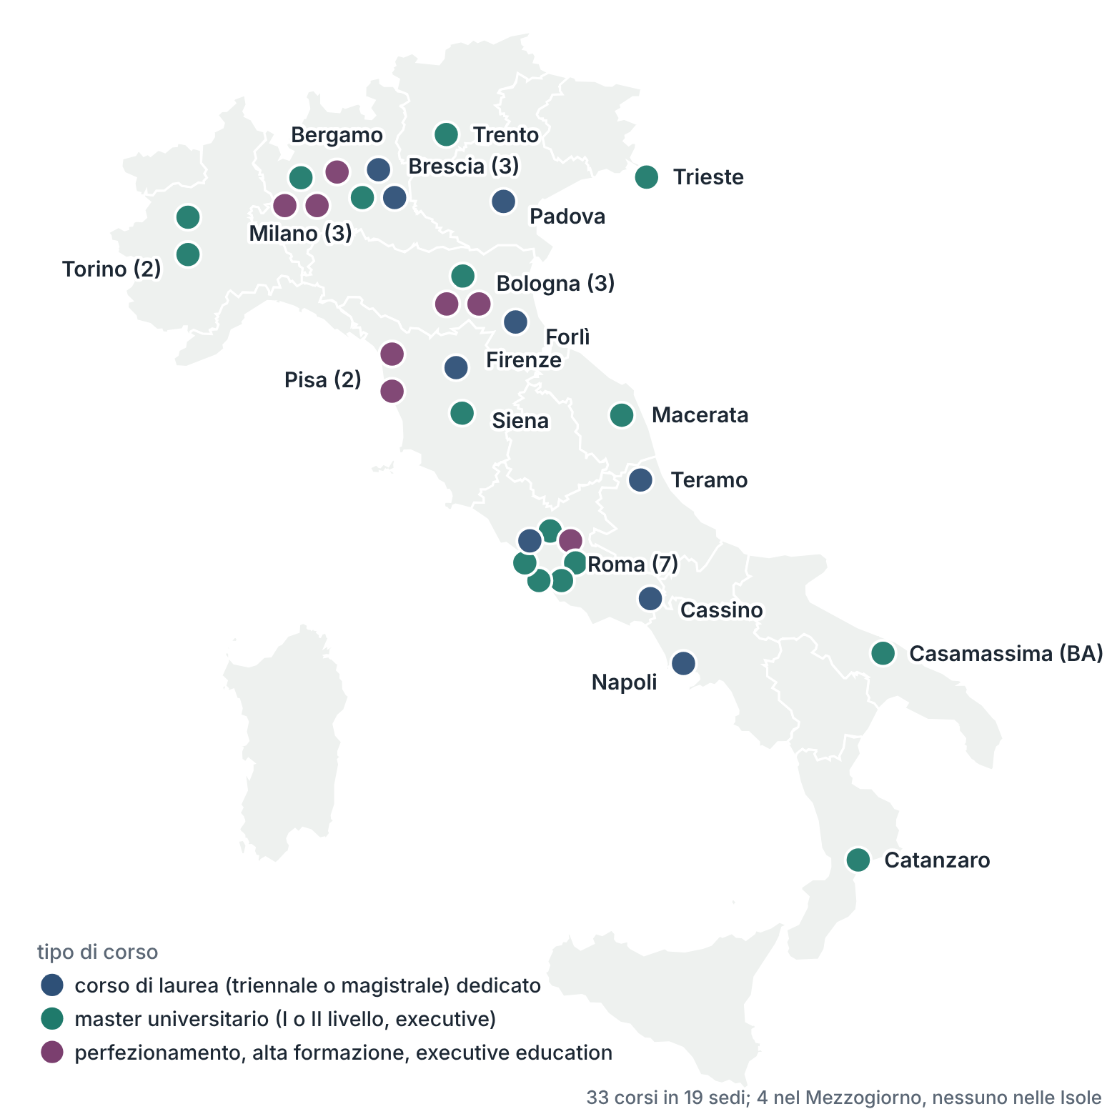
Territori: non profit, co-progettazione, formazione
11
Avvisi 2021-24 per macro-area
3.200 avvisi nel 2018-24; l'85% cita l'art. 55 (52,9% nel 2021)
92 / 8 co-progettazione contro co-programmazione
46,4% delle istituzioni non profit ha relazioni con i Comuni
3 / 7 / 10 su 20 casi Euricse-CNEL: pieno successo / situazioni ibride / fallimenti
Istituzioni non profit per 10.000 abitanti, 2023
Formazione universitaria dedicata a Terzo settore ed economia sociale: 33 corsi in 19 sedi, nessuno nelle Isole
Fonti: Istat, Struttura e profili del settore non profit, anno 2023 (ottobre 2025), prospetto 1; avvisi 2018-2024: Terzjus Report 2025, in G. Serra (Forum Nazionale del Terzo Settore), tavola rotonda Istat, 4 giugno 2026; Euricse-CNEL, ricerca coord. L. Fazzi, 3 maggio 2023; ricognizione CSVnet «Università e non profit 2025/26» integrata con i bandi 2026/27
Notes:
Tre mappe, una domanda: le infrastrutture dell'economia sociale sono distribuite in modo uniforme? No. Densità del non profit: Trentino 108,7, Valle d'Aosta 110, Friuli 89,9, Umbria 84,8 contro Campania 41,7, Sicilia 49,3, Puglia 52. Gli avvisi di co-progettazione seguono la densità delle istituzioni (Nord 49,7% sia di avvisi sia di INP) e non la popolazione (Sud e Isole: 33,6% della popolazione, 24,3% degli avvisi). La formazione universitaria dedicata (33 corsi in 19 sedi, dalla ricognizione CSVnet 2025/26) si addensa tra Lombardia, Emilia, Toscana e Roma: nel Mezzogiorno Napoli, Casamassima, Catanzaro e Teramo, nelle Isole nessuna. Macerata ha un master di I livello in Management degli ETS. Conseguenza: la formazione come leva non è neutra territorialmente; il Mezzogiorno ha meno infrastruttura, meno avvisi e meno offerta formativa.

Slide 10
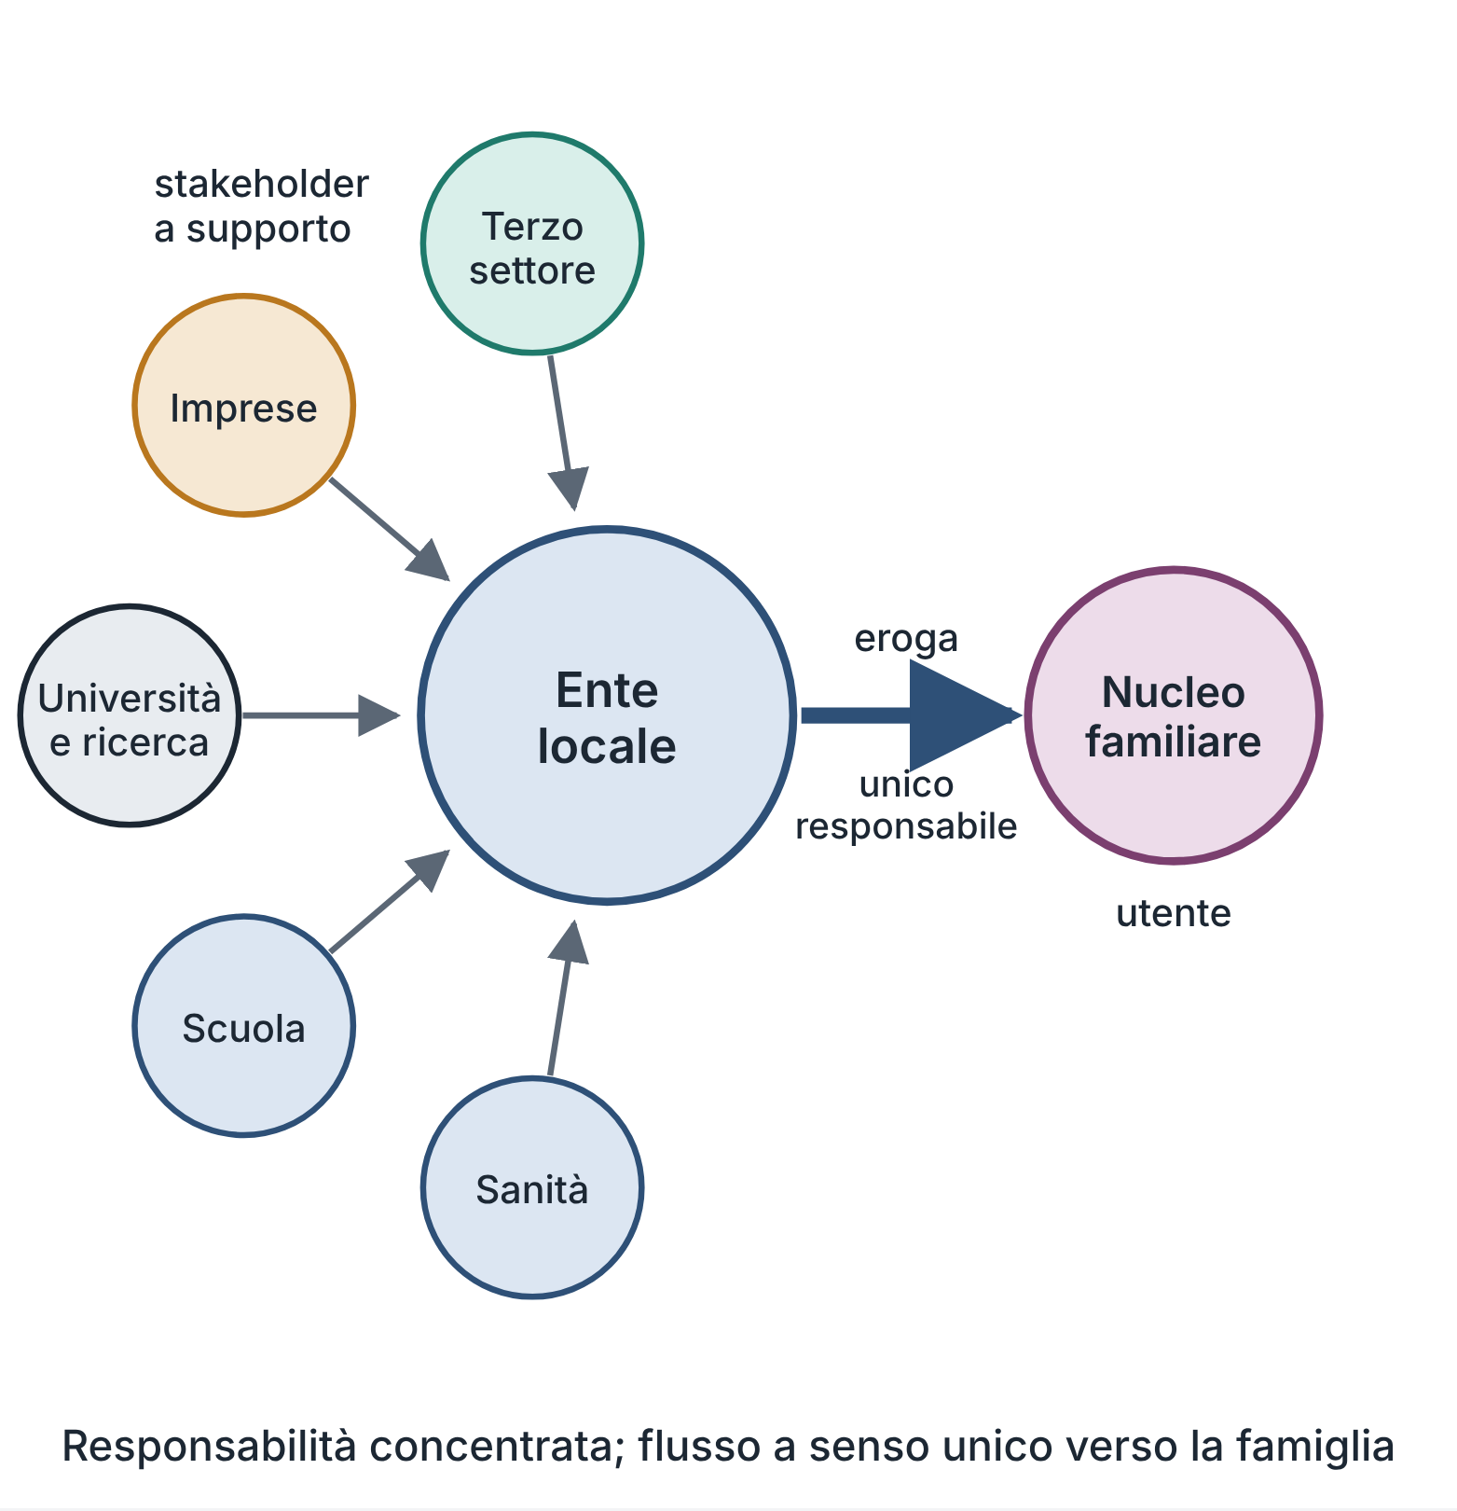
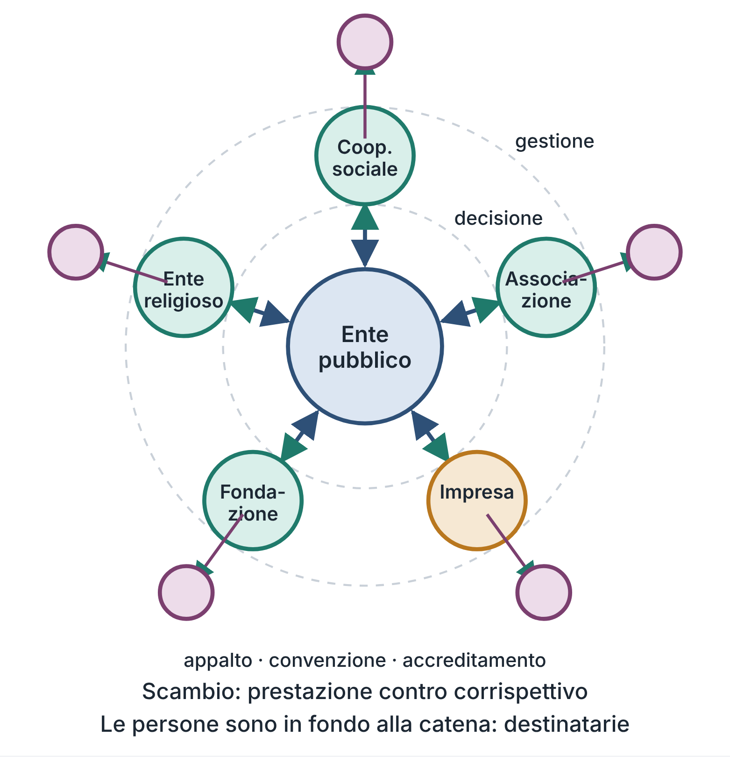
Modelli di welfare a confronto: welfare pubblico e welfare mix
08
A. Welfare pubblico
B. Welfare mix
Welfare state istituzionale (Titmuss): l'ente locale unico responsabile eroga al nucleo familiare
Welfare pluralism e New Public Management (Evers, Hood): l'ente decide, i gestori erogano, le persone in fondo
Notes:
A: lo Stato eroga alla famiglia; gli altri attori, Terzo settore compreso, sono a supporto. B: decisione al centro, gestione esterna, scambio prestazione-corrispettivo; le persone sono l'ultimo anello di un sistema centripeto. È il modello della 328 come applicata.

Slide 11
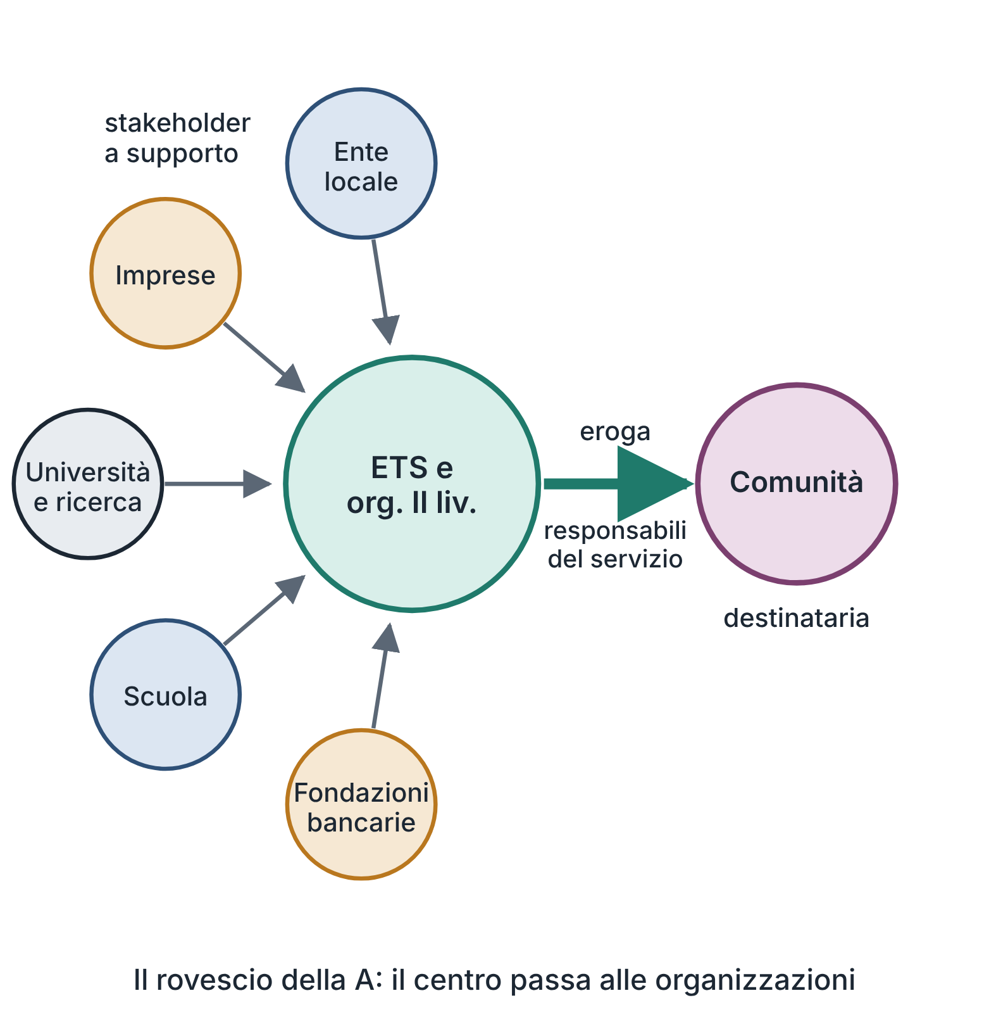
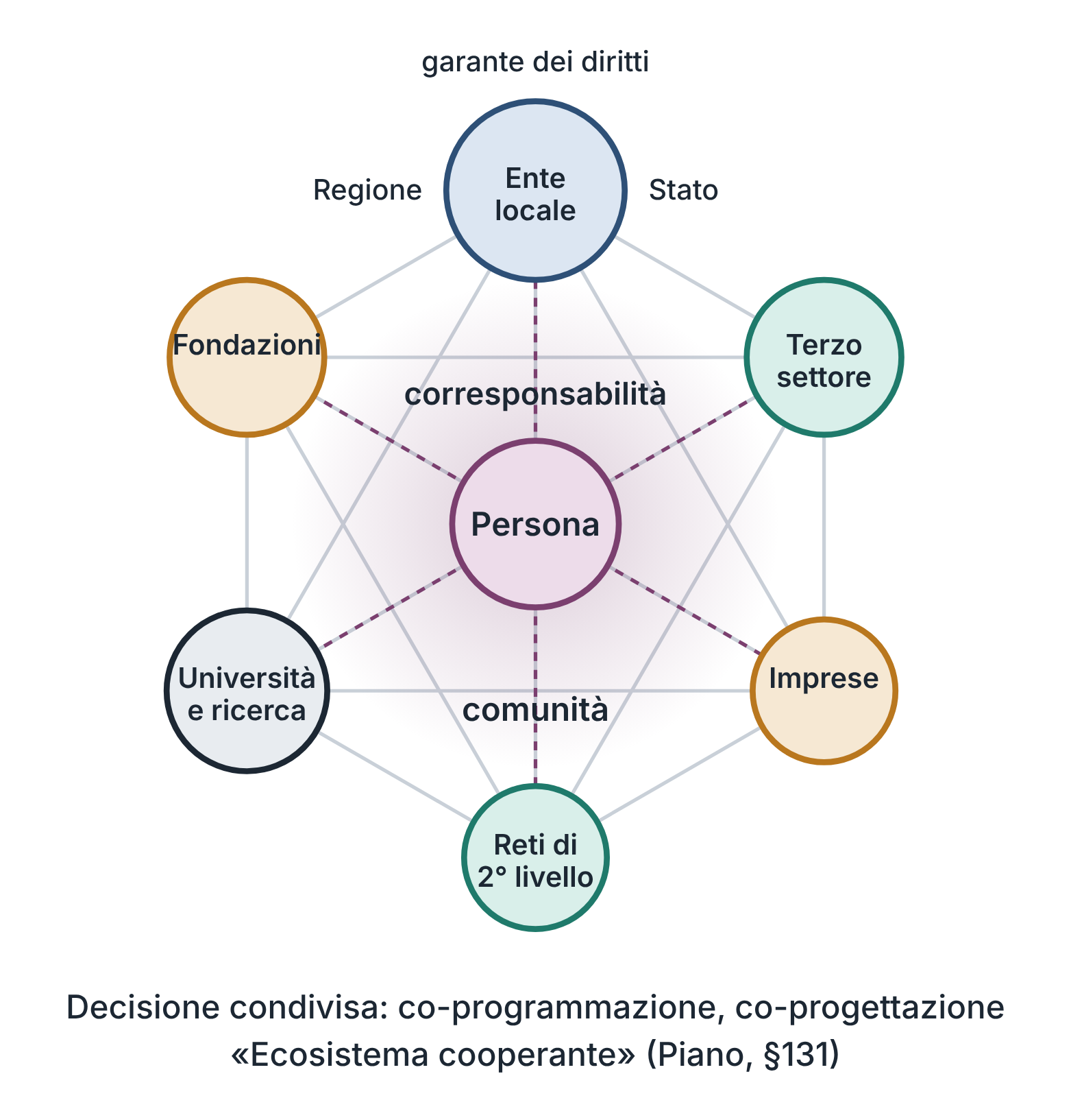
Il modello emergente: l'economia sociale nelle sue due versioni
09
C1. Le organizzazioni al centro
C2. La persona al centro
Welfare society e welfare civile (Zamagni): il rovescio della A, il centro passa agli ETS e alle reti di II livello
Co-produzione e amministrazione condivisa; welfare responsabile: corresponsabilità e comunità
Notes:
C2 è la sintesi delle definizioni precedenti: nessun centro unico, decisione condivisa, la persona corresponsabile dentro l'alone della comunità, lo Stato (ente locale, Regione, Stato) garante dei diritti. Piano §131: «ecosistema cooperante, nel quale le competenze e le responsabilità siano distribuite e interconnesse».

Slide 12
Al centro la persona: la responsabilità condivisa
10
Il welfare responsabile (Rete nazionale, dal 2015)
Tre domande da fare ad ogni esperienza
Due opzioni di fondo: la persona unica, storica e relazionale; la responsabilità individuale e collettiva.
Filiera di responsabilità: Stato, mercato e Terzo settore, ciascuno secondo le proprie possibilità, nella logica dell'et-et.
Quattro elementi: attivazione capacitante · integrazione condivisa in governance a rete · centralità del livello territoriale · spazio sociale di prossimità.
Lo Stato: «garante dell'effettività e dell'esigibilità dei diritti». Corresponsabilità non significa delega.
Il Piano (F.1, §§ 131-133): «responsabilità diverse, obiettivi comuni»; successo misurato «in capacità trasformativa dei territori e delle comunità». Manca chi la Rete mette per primo: la persona e lo Stato garante.
1
La persona esce dal percorso con più capacità, o con una prestazione?
Attivazione capacitante
2
Gli enti hanno definito insieme il problema, o eseguito una soluzione già decisa e finanziata?
Integrazione condivisa
3
Chi risponde dei risultati, e con quali dati?
Responsabilità rendicontabile
Tre sì definiscono sistema responsabile e capacitante
Notes:
Fonti: welfareresponsabile.it (Una proposta realizzabile), Quaderno RWR n. 3 (pp. 5, 26-34), Quaderno RWR n. 5; Piano §§ 128-136. Inserire la propria formulazione della responsabilità e un esempio dalle ricerche sui minori con background migratorio.

Slide 13
Difficoltà nella pratica, dipendenza da percorso, soluzioni
12
Gli ostacoli osservati dal territorio
Le soluzioni: rendere il modello sostenibile
I tempi amministrativi
Formazione
Scadenze del piano, esercizio di bilancio, rendicontazione: il tavolo si convoca, si verbalizza, si allega.
Chi siede ai tavoli, nella PA e negli enti; competenze relazionali, negoziali, valutative, non solo gestionali.
Gli interessi del Terzo settore
Continuità di commesse, personale da mantenere; nel 39% delle co-progettazioni problemi di sostenibilità (Forum TS, 2025); su 20 casi Euricse (2023): 3 innovazioni, 7 adattamenti, 10 appalti in altra forma.
Monitoraggio
Guardare quello che accade davvero nei territori: Osservatorio, conto satellite, standard di impatto.
Il consenso politico ed elettorale
Gli affidamenti come risorsa di consenso: l’ente locale distribuisce, le organizzazioni presidiano il territorio, i cittadini ricevono servizi; la co-programmazione rompe lo scambio.
Semplicità
La frammentazione settoriale
La co-programmazione deve diventare la procedura più facile, leggera ed economica a disposizione di un ambito, più della gara.
Sociale, sanità, lavoro, casa, mobilità con governance e fondi separati; il Piano al MEF, i servizi ai Comuni: l'approccio «a canne d'organo» (Piano §131).
Armonizzare le esigenze
PA (tempi, certezza), politica locale (risultato inclusivo che premia), Terzo settore (lavoro riconosciuto): un modello snello che conviene a tutti.
Dipendenza da percorso e trappola del consenso
Ogni passo sul binario vecchio costa meno del primo sul nuovo (Pierson 2000). E il welfare mix ha alimentato il consenso: ente locale, organizzazioni, cittadini in un triangolo che la co-programmazione minaccia.
Un sistema responsabile è un sistema in cui fare la cosa giusta è la cosa più facile.
Notes:
Dipendenza da percorso: Pierson 2000, Mahoney 2000. Trappola del consenso: inserire il riferimento alla propria pubblicazione. Episodio concreto di Chieti da raccontare qui.

Slide 14
Responsabilità
Comunità
Persone
condivisa, non delegata
il livello in cui il welfare si decide, non solo si eroga: il patto che regge l'economia sociale
Il la persona è il centro delle decisionie dei servizi ma corresponsabili, non destinatarie passive
Non procedure · non semplificazione · non risparmio
Formare
Osservare e monitorare
Facilitare
chi siede ai tavoli
quello che accade nei territori
la strada della corresponsabilità
Un sistema responsabile è un sistema in cui fare la cosa giusta è la cosa più facile.
Grazie
Notes:
Consegna ad Alberto e ai relatori della sessione locale le tre domande. Domani, salute: può esserci un welfare responsabile dove l'accesso è diseguale?

